Slide 1

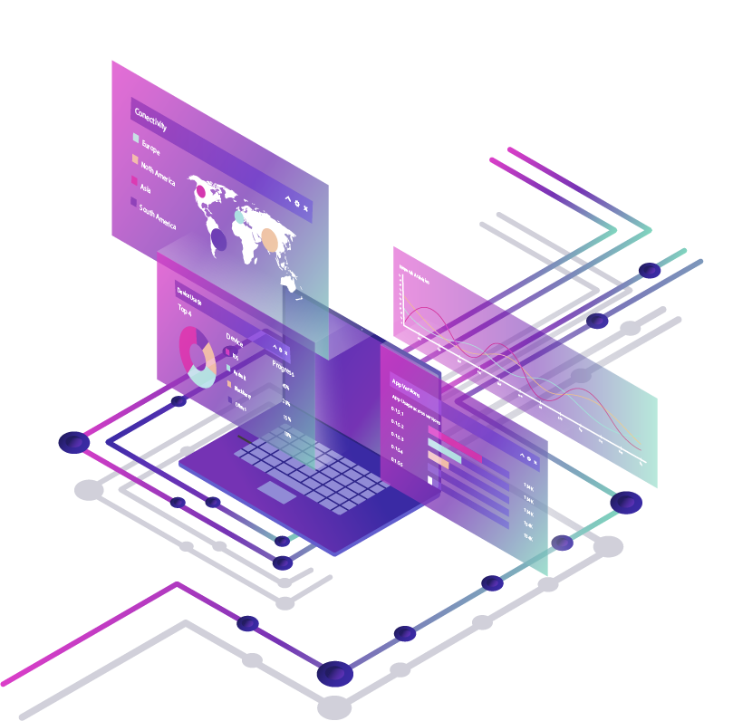
ZESTA
María Fernández Márquez
Sergio Camacho Marín
Katia Moreno Berrocal
Elena Santiago Cortés

Slide 2
01
02
03
TABLA DE CONTENIDOS
INTRODUCCIÓN
CIBERSEGURIDAD
PAGO ELECTRÓNICO
04
05
06
GOBIERNO ELECTRÓNICO
REGULACIÓN
DEMO
Notes:
alemania no D:<

Slide 3
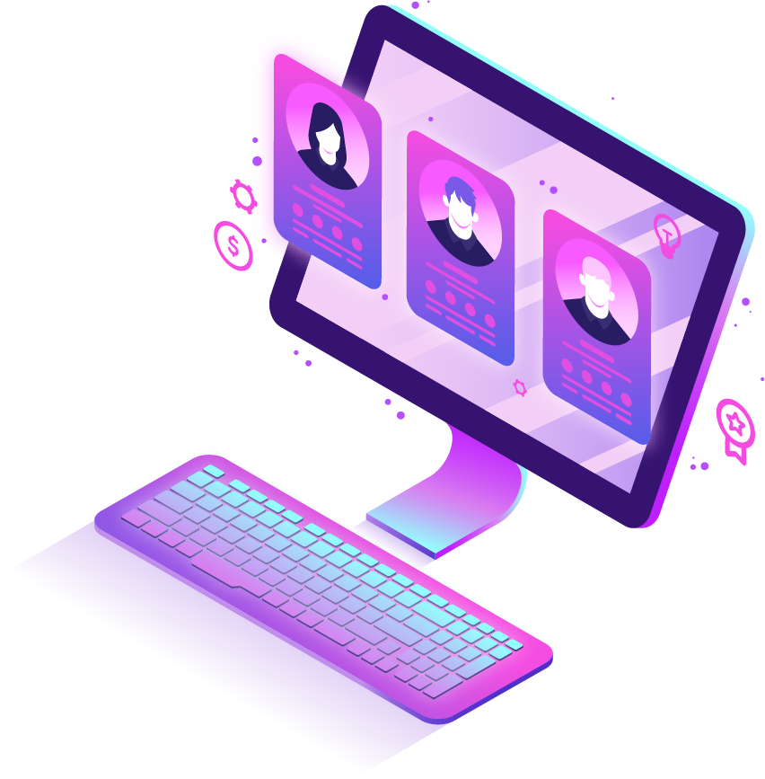
01
INTRODUCCIÓN

Slide 4
Somos una App de las de toda la vida. Proponemos un marketplace a nivel local para que los comercios de proximidad tengan la oportunidad de desplegar su negocio electrónico.

Slide 5

02
CIBERSEGURIDAD

Slide 6
REQUISITOS DE CIBERSEGURIDAD
CONFIDENCIALIDAD
Respaldar conexiones. Prevenir referencias a objetos internos. Evadir mensajes con información sobre la plataforma. No conceder permisos de autorización (sólo inicio). No guardar los datos sensibles que no necesarios. Deshabilitar almacenamiento caché de datos sensibles
INTEGRIDAD
Prevenir ataques XSS.
Validar los datos / vigilar la integridad.
Prevenir los ataques CSRF.
Controles .
Analizar/comprobar entrada de datos.
Encriptar los datos sensibles
NO REPUDIO
Protocolos de seguridad
Detectar mensajes intercambiados
Ficheros logs y backups
DISPONIBILIDAD
Tecnología segura
Controlar Integrity Listener Oracle
Controlar envíos servidor
Herramientas GitHub
Componentes seguros y fiables
AUTENTICACIÓN
Política de contraseñas
Mecanismos de autenticación
Limitar tiempos de respuestas
Controlar ciclo de contraseñas
Destruir id sesión al cerrar

Slide 7
Evitar XSS
Validar datos e integridad
Evitar CSRF
Soluciones
Control ante fugas de datos
Análisis de entradas al servidor
Encriptación de datos
Frameworks seguros
Codificación con HTML
Aplicar codificación sensitiva
Política de seguridad de contenido
Usar BD relacionales tales como Oracle.
Validar tokens
Comprobar cabecera HTTP Implementación de captcha.
Cifrar datos
Usar cortafuegos, Actualizaciones periódicas
Diagnósticos
RSA, AES, triple DES
Encriptación extremo a extremo

Slide 8
Permisos de autorización
Asegurarse de las vulnerabilidades
Análisis de las tecnologías
Soluciones
Controlar receptor de BD
Utilización de HTTPs
Actualizar tecnologías y parchear
Login
Asignación aleatoria espacio
Sistema detección de intrusos(IDS/IPS)
DMZ, UTM
HTTP, Java, Oracle 11G, CSS, JavaScript, Ruby, React J
Cifrado e integridad Oracle Net Services
Directrices y cabeceras HTTP clientes
Detección de fallos y futuras vulnerabilidades

Slide 9
Protocolos de encriptación de datos transitados
Tener LOGS para posibles
backups
Políticas de contraseña
Soluciones
Evitar cuentas autogeneradas
Inicios de sesión incorrectos
Control estricto de roles
Triple DES, RSA Y WPA2
Realización de BACKUPs
Restrictiva
2 años duración
Formulario
Política de Contraseña
Confirmación vía móvil/correo electrónico
Control de acceso basado en roles(RBAC)

Slide 10
CONSECUENCIAS TRAS UN ATAQUE

Slide 11
Consecuencias tras un ataque
Falta de credibilidad en nosotros y decremento en la reputación
Pérdida de datos privados y sensibles
Pérdida de usuarios potenciales y bajas de usuarios ya registrados
Decremento del uso de ciertos métodos de pagos frente al físico
Pérdidas monetarias
Gran bajada de posicionamiento en motores de búsqueda
Cierres de tiendas y pérdida de variedad
Y muchas más...

Slide 12
CONSECUENCIAS DE IMPLEMENTAR POLÍTICAS DE SEGURIDAD

Slide 13
Consecuencias de implementar políticas de seguridad
Evitar la pérdida o robo en todo lo posible de los datos
Eludir posibles demandas de los usuarios
Tendremos planes de contingencia para saber cómo afrontar ataques
Prevenir la entrada al sistema de intrusos
Establecer términos y condiciones para abordar los temas legales
Mitigación de las vulnerabilidades de nuestro sistema.
Y muchas más...

Slide 14
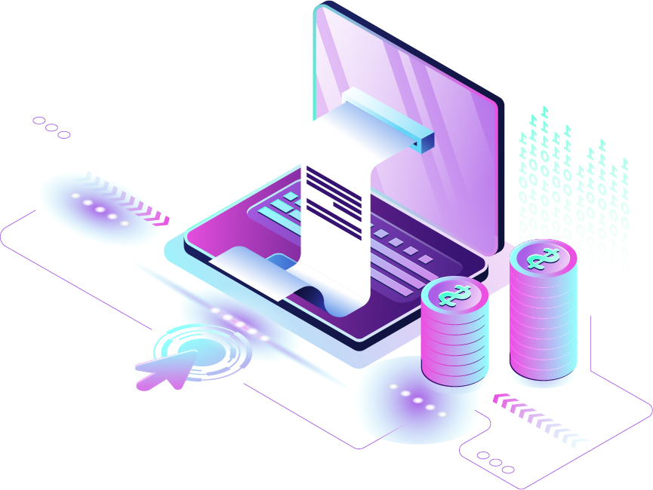
03
PAGOS

Slide 15
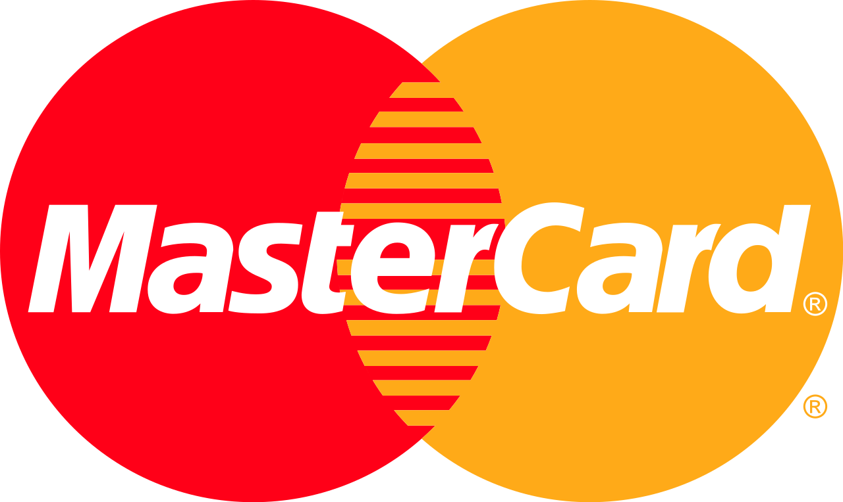
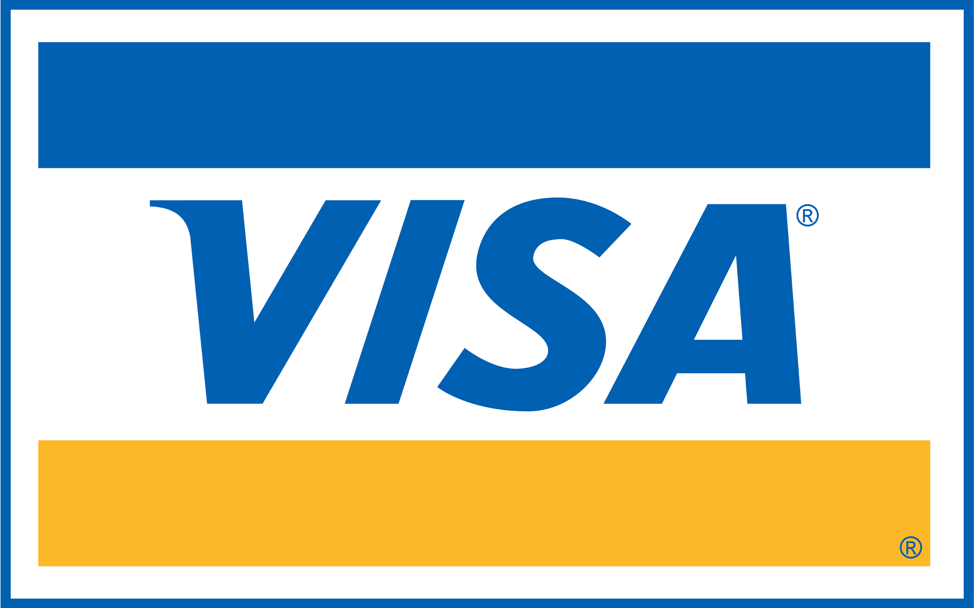

MÉTODOS DE PAGO
TARJETA DE DÉBITO
TARJETA DE CRÉDITO
PAYPAL
PAGO EN EFECTIVO

Slide 16
INCONVENIENTES
VENTAJAS
El pago efectivo implica movilidad
Los pagos electrónicos son más vulnerables a estafas
En Paypal
Hay que abonar una pequeña comisión por pago
Hay que vincular la tarjeta de crédito
Políticas de retención de pagos
El cliente elige el método más conveniente
Pago Efectivo
Aumenta el rango de edad de los usuarios de la app
Mayor control del movimiento monetario
Tarjetas de crédito y débito
Realizar consultas de entidad
Aceptación mundial por parte de los usuarios
Paypal
No introducir la tarjeta
Transacciones protegidas
Saldo restringido
Controlar todos los movimientos con una sola cuenta
No tener que compartir datos personales
Transacciones inmediatas

Slide 17
IMPACTO EN EL NEGOCIO
Mayor comodidad para los clientes
Confianza para realizar transacciones
Mayor número de usuarios (pagos conocidos)
Aumento del rango de edad de los usuarios
Minimizar conflictos que surgen debido a los pagos
Modernizar el pago en tiendas de minoristas
Dar mayor visibilidad a minoristas
Negocios pequeños más competitivos
Más vulnerables a fraudes online
Realización de una política de control
Poner restricciones en la app en lo que pueda perjudicar al usuario

Slide 18
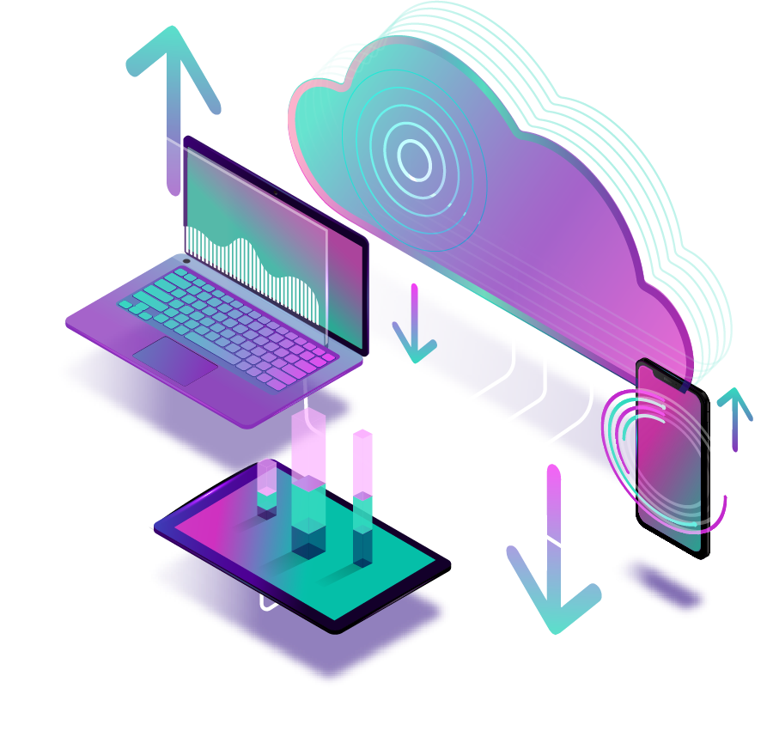
04
GOBIERNO ELECTRÓNICO

Slide 19
SERVICIOS A INTEGRAR
Para empresas sin negocio físico.
Tienen que pagar tributo al estado, al igual que empresas tradicionales.
Implementamos: IRPF, IVA e impuesto de sociedades de nuestra actividad.
Pago de impuestos automatizado
Contratación Online
Aceleraría el proceso de adquisición de nuevo personal, en concreto los riders, en nuestro equipo.

Slide 20
PLAN
INTEGRACIÓN DEL PAGO DE IMPUESTOS (AUTOMATIZADO)
Adaptar la empresa a la ley de servicios de la sociedad de la información y del comercio electrónico
Por cada compra realizada, se desviará una ínfima parte a un fondo, creado en la app para pagar impuestos
Darse de alta en las páginas relacionadas con el pago en empresas.
Hacer uso de la metodología que la agencia tributaria ofrece a las empresas
INTEGRACIÓN DE LA CONTRATACIÓN ONLINE
Haremos uso de Contrat@
( una plataforma del Gobierno español para la contratación de personal)
Disponer de certificado digital, DNI electrónico o identificador de empresa.
Cumplimentar solicitud de Autorización

Slide 21
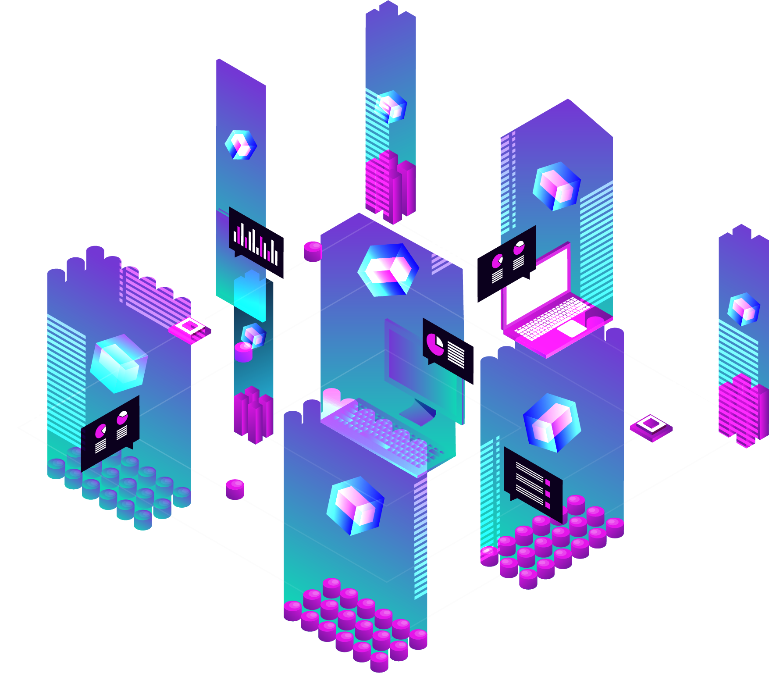
REGULACIÓN
05

Slide 22
DOCUMENTOS VIGENTES
Descargo de responsabilidad
Términos y condiciones
Condiciones bajo las cuales los usuarios ingresarán y harán uso del sitio web.
Tiene por objetivo proteger al creador de la aplicación de los litigios.
Licencia/contrato usuario
Nota Legal
Contrato legal celebrado entre un desarrollador o vendedor de software y el usuario del software
Recoger datos de sus administradores para demostrar que se rigen bajo la ley vigente

Slide 23
TÉRMINOS Y CONDICIONES
Términos comerciales
Cambios y devoluciones
Derecho a cambiar de oferta
Garantías del producto
Propiedad intelectual
Derecho a restricción de usuarios
Limitación de responsabilidad
Derecho a la modificación de lo términos
Emails de promoción
Resolución de desacuerdos
Atención de cliente
¿Quiénes somos?
¿Quién puede usar nuestra plataforma?

Slide 24
DESCARGO DE RESPONSABILIDAD
Descargo de responsabilidad de los enlaces externos
Descargo de responsabilidad por errores y omisiones
Descargo de responsabilidad por uso razonable
Descargo de responsabilidad de las opiniones expresadas
No hay exención de responsabilidad

Slide 25
LICENCIA/CONTRATO DE USUARIO
Concesión De Licencia
Restricciones De La Licencia
Restricciones De La Aplicación Software
Mejoras Y Actualizaciones
Datos Y Privacidad
Política de seguridad sobre información
Marketing
Retención información personal
Cookies, Balizas web y otras herramientas web
Derechos
Derechos De Propiedad Intelectual
Productos Y Servicios De Terceros
Indemnización
Plazos

Slide 26
NOTA LEGAL
Información de la empresa: NIF, nombre, dirección, etc.
Usuarios
Uso del portal, servicios y contenido
Modificación unilateral
Responsabilidad del usuario por daños y perjuicios
Exclusión de garantías de responsabilidad
Duración
Legislación aplicable y jurisdicción

Slide 27
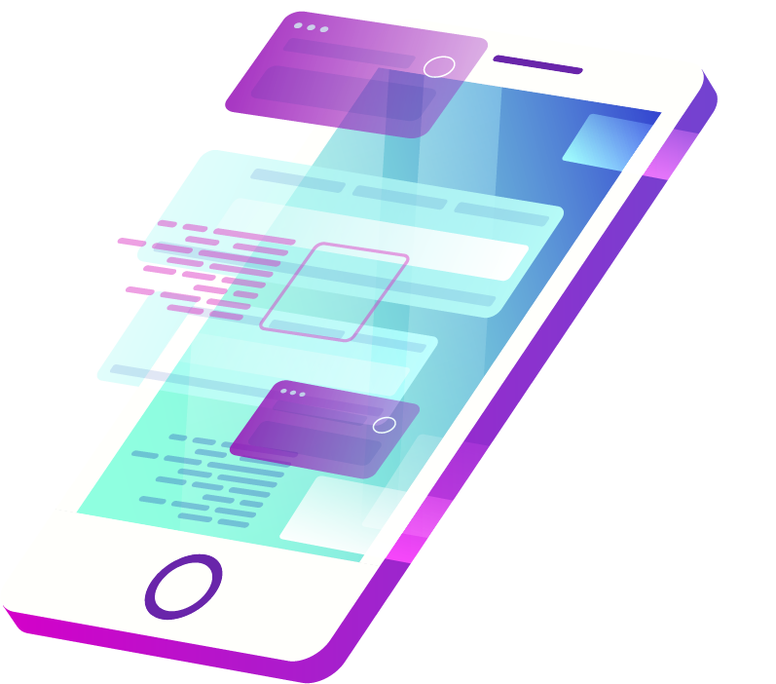
DEMO 06

Slide 28
¡NUESTRO MARAVILLOSO PROTOTIPO!

Slide 29
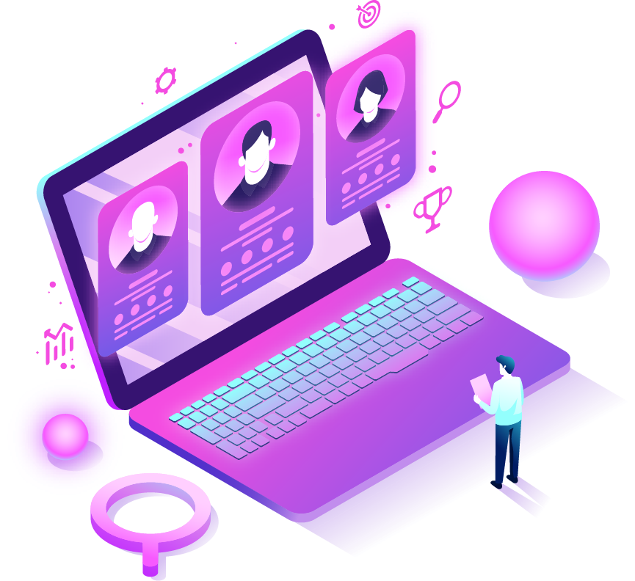
¡Gracias!
¿Alguna duda?

